Slide 1
KONSEP SISTEM BASIS DATA DALAM SIM
MELDA AGARINA, S.KOM., M.T.I

Slide 2
Untuk keberhasilan suatu sistem informasi manajemen ( Sim ) sangat di pengaruhi oleh sistem database yang merupakan salah satu elemen penyusun sistem

Slide 3
Sistem Database
suatu kumpulan data terhubung ( interrelated data) yang di simpan secara bersama-sama pada suatu media, tanpa mengatap satu sama lain atau tidak perlu suatu kerangkapan data ( contolled redundancy ) dengan cara tertentu sehingga mudah digunakan atau ditampilkan kembali, dapat digunakan oleh suatu atau lebih program aplikasi secara optimal

Slide 4
Sistem management Database (DBMS)
DBMS merupakan salah satu elemen dalam sistem database. Merupakan perangkat lunak yang memberi fasilitas (yang tersedia dan dapat digunakan) untuk melakukan fungsi pengaturan, pengawasan, pengendalian/kontrol, pengolahan, dan koordinasi terhadap semua proses/operasi manajemen suatu schema dan subchema yang di gunakan DBMS untuk melayani program-program aplikasi dengan mengeksekusi operasi-operasi

Slide 5
Kriteria Sistem Database dalam SIM
a. Bersifat data oriented dan bukan program oriented
b. Dapat digunakan oleh beberapa program aplikasi tanpa perlu mengubah databasenya.
c. Dapat berkembang dengan mudah baik volume maupun strukturnya
d. Dapat memenuhi kebutuhan system baru secara mudah
e. Dapat digunakan dengan cara-cara yang berbeda
f. Kerangkapan data (data redundancy) minimal.

Slide 6
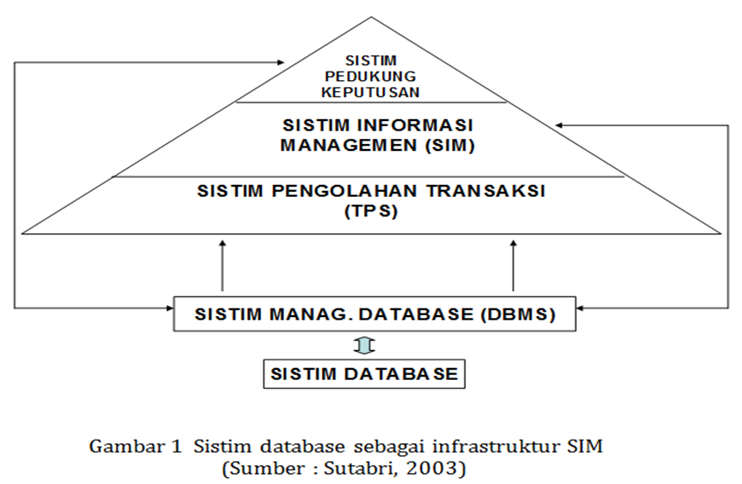
PERANAN SISTEM DATABASE DALAM SIM
1. SISTEM DATABASE SEBAGAI KOMPONEN SIM
2.SISTEM DATABASE SEBAGAI INFRASTRUKTUR SIM
GAMBAR INFRASTRUKTUR ORGANISASI

Slide 7
PERANAN SISTEM DATABASE DALAM SIM
3.SISTEM DATABASE SEBAGAI SUMBER INFORMASI SIM
4. SISTEM DATABASE SEBAGAI SARANA UNTUK EFISIENSI SIM
5.SISTEM DATABASE SEBAGAI SARANA UNTUK EFEKTIFITAS SIM

